Slide 1
Модели угроз и анализ рисков
Лекция 3
Дисциплин: Информационная безопасность
Преподаватель: Маркина Татьяна Анатольевна

Slide 2
План лекции
Введение: Зачем это нужно?
Фундамент: STRIDE и DREAD
Инструменты: Деревья атак и PASTA
Цифры вместо слов: CVSS
Практика: Шаблоны и нормативы
Закрепление: Разбор кейса

Slide 3
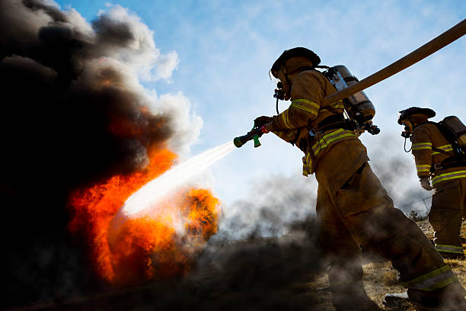
Проблема: Безопасность «по факту»

Slide 4
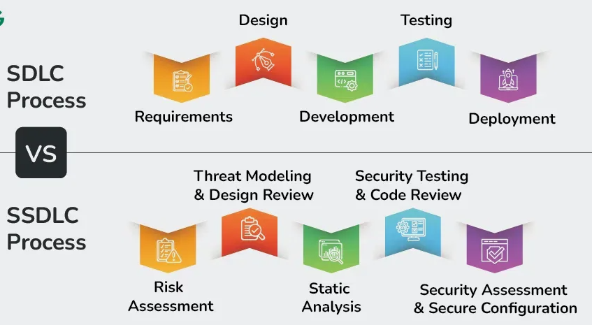
Решение: Безопасность «по проекту»

Slide 5
Есть главная страница с товарами.
Есть страница товара с отзывами.
Есть корзина и форма оформления заказа (личные данные, доставка, оплата).
Есть личный кабинет пользователя.
Задача на всю лекцию: По ходу занятия мы будем вместе искать угрозы для этого магазина, оценивать их и предлагать решения.

Slide 6
STRIDE & DREAD

Slide 7
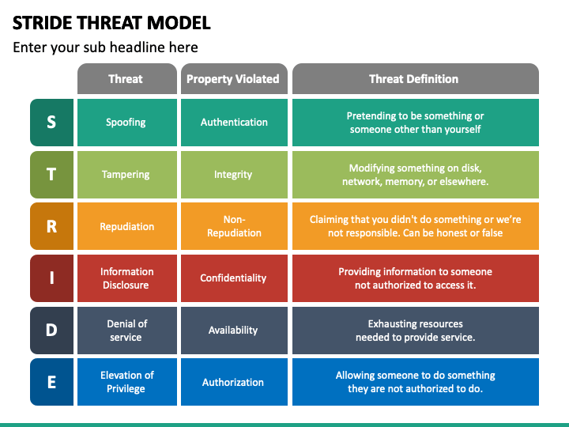
STRIDE: Классифицируем угрозы

Slide 8
Практика: Применяем STRIDE

Slide 9
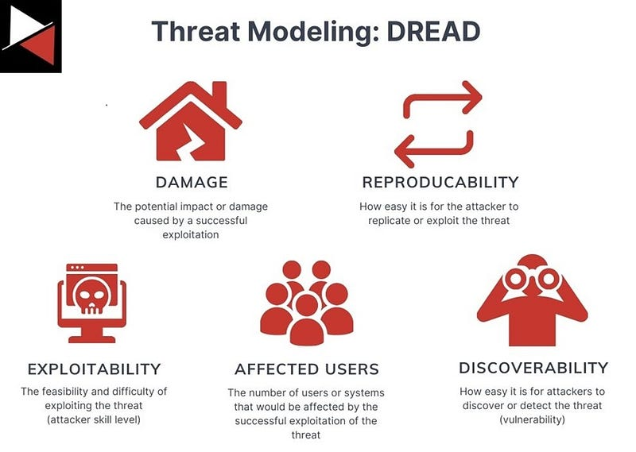
DREAD: Оцениваем риски

Slide 10
Практика: Применяем DREAD

Slide 11
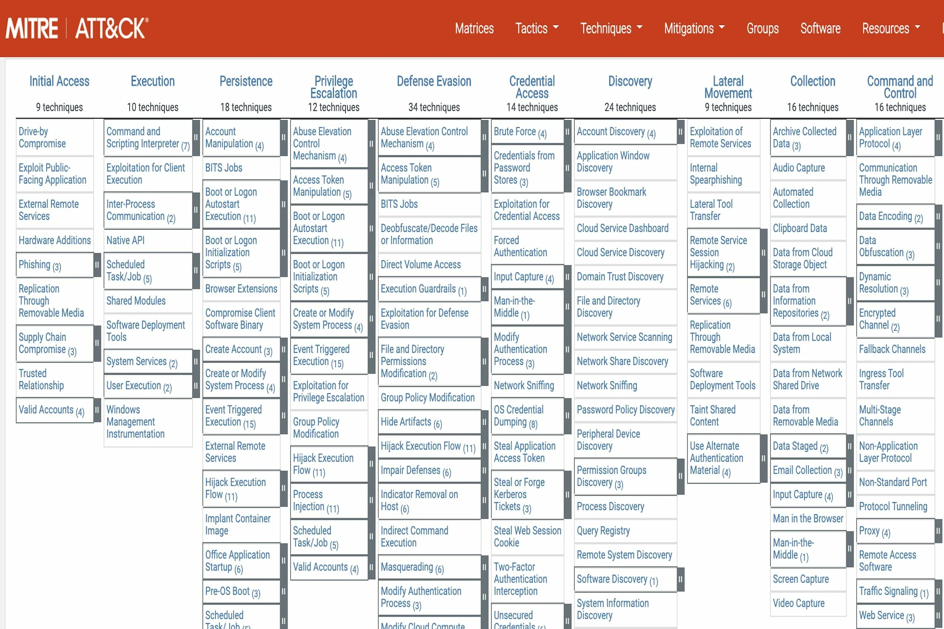
MITRE ATT&CK: Энциклопедия поведения противника

Slide 12
Практика: Атака на наш интернет-магазин

Slide 13
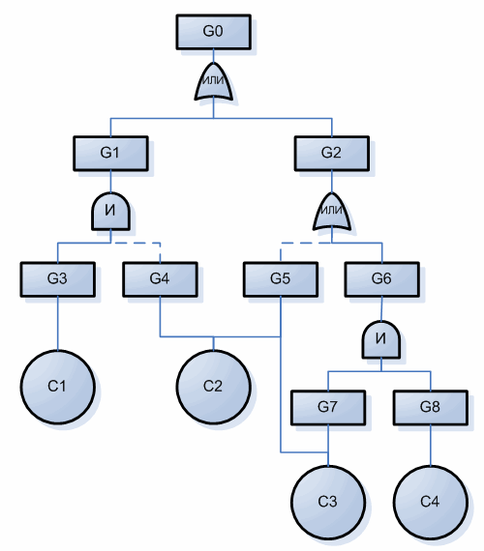
Для сложных систем и атак

Slide 14
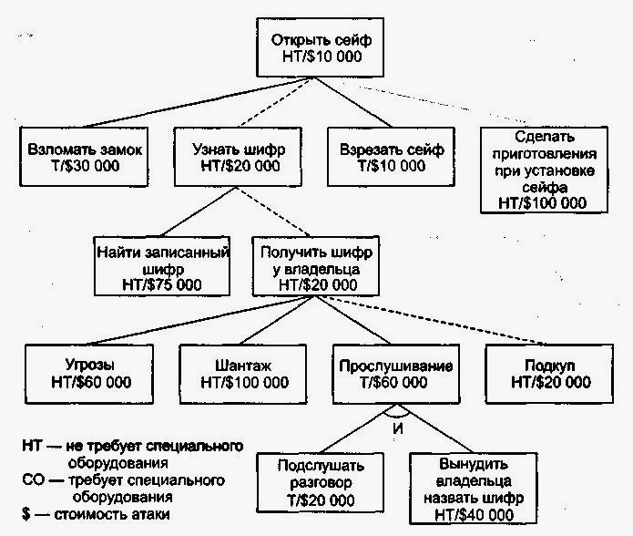
Деревья атак (Attack Trees)

Slide 15
Практика, дерево атаки

Slide 16
PASTA (Process for Attack Simulation and Threat Analysis)
Определение целей
Определение технического скоупа
Декомпозиция приложения
Анализ угроз
Анализ уязвимостей
Моделирование атак
Анализ рисков и влияния

Slide 17
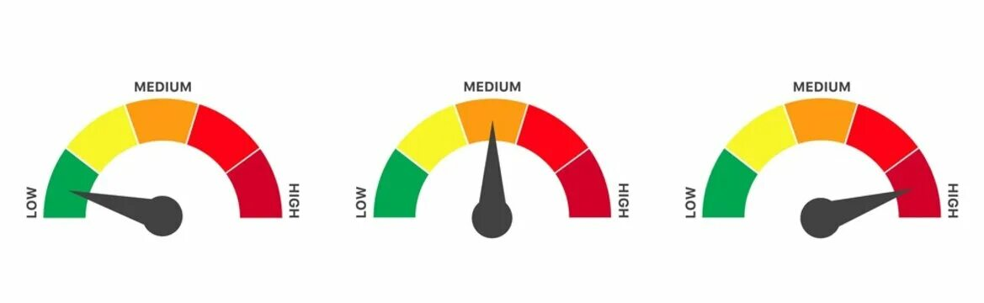
CVSS: Цифровая оценка серьезности

Slide 18
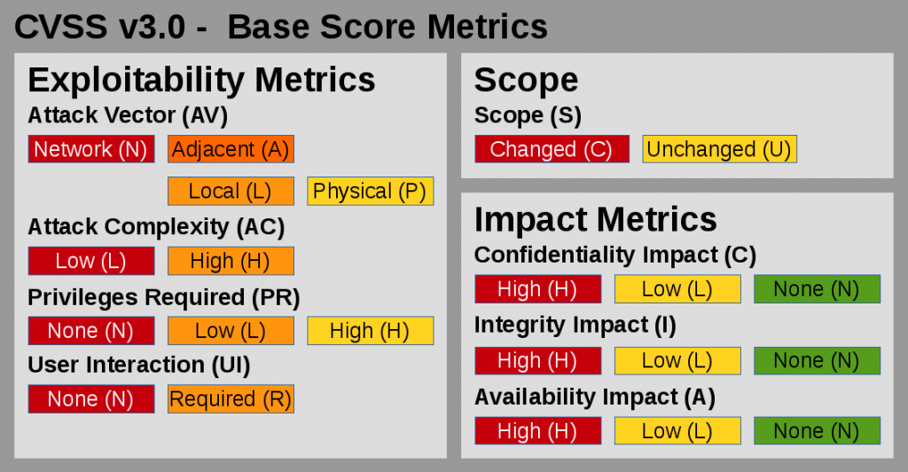
Как считается CVSS? (Базовые метрики)

Slide 19
CVSS на практике

Slide 20

ФСТЭК России: Нормативное моделирование угроз

Slide 21
Практический пример: Интернет-магазин и ФСТЭК

Slide 22
Связь модели угроз с требованиями к ИБ
Угроза
Требование к безопасности
Средство защиты (TLS, MFA).

Slide 23
Когда и что использовать?
Критерий | STRIDE / MITRE ATT&CK | Методика ФСТЭК
Назначение | Проактивная безопасность, поиск уязвимостей на этапе разработки (Shift Left). | Нормативное соответствие, обоснование выбора СЗИ перед регулятором.
Основа | Международный опыт, лучшие практики (best practices). | Национальное законодательство, обязательные требования (must have).
Процесс | Творческий, мозговой штурм. | Формализованный, регламентированный, документированный.
Главный вопрос | «Как можно взломать нашу систему?» | «Какие угрозы из БДУ ФСТЭК актуальны для нашей системы?»

Slide 24
Ответы на вопросы

Slide 25
Работа в группах
Рандом разобьёт на группы по 10 человек.
Каждая группа получает по компоненту нашего интернет-магазина:
Группа 1-5: Форма входа и регистрации.
Группа 6-10: Корзина и процесс оформления заказа.
Группа 11-15: Личный кабинет и просмотр истории заказов.

Slide 26
Работа в группах
Задание для групп (10 минут):
Найти 5 угрозы для своего компонента, классифицировать по STRIDE.
Провести оценку по DREAD для одной, самой серьезной угрозы.
Предложить 1-2 меры защиты (требования к безопасности).
Защита решений (5 минут на группу): По окончании представитель от каждой группы кратко представляет свои находки. Преподаватель и другие студенты задают вопросы.

Slide 27
Закрепление: Кейс "Микросервис аутентификации"
Описание кейса: Сервис принимает логин/пароль, выдает JWT-токен.
Пользователь
API Gateway
Auth Service
Database

Slide 28
Шаг 1: Определяем угрозы (STRIDE)
Задача для аудитории: Назвать угрозы.
Примеры:
Spoofing?
Tampering?
Information Disclosure?
Denial of Service?
Elevation of Privilege?

Slide 29
Шаг 2: Оцениваем риски (DREAD/CVSS)
Задача: Выбрать одну угрозу и оценить ее.
Пример: "Кража JWT-токена" -> Высокая критичность (CVSS ~7.5+).

Slide 30
Шаг 3: Строим дерево атак
Задача: Наметить, как может быть реализована атака.
Пример: Цель: "Украсть JWT токен". Пути: 1) XSS на клиенте -> перехват cookie; 2) MiTM-атака -> перехват трафика.

Slide 31
Шаг 4: Формулируем требования
Задача: Предложить меры защиты.
Пример: Для угрозы "Кража JWT":
Требование 1: Использовать флаги HttpOnly и Secure для cookies.
Требование 2: Внедрить обязательное HTTPS (HSTS).

Slide 32
Итоги и выводы
Моделирование угроз — краеугольный камень проактивной безопасности.
Инструменты дополняют друг друга: STRIDE (классификация), DREAD/CVSS (оценка), Дерево атак(визуализация).
Модель угроз — живой документ, а не разовая акция.
Результат — обоснованные требования к защите.

Slide 33
Спасибо за внимание!

Slide 34
Домашнее задание (5 баллов)
Выбрать простое приложение и:
Составить список угроз (STRIDE).
Построить дерево атак для одной угрозы.
Провести оценку (DREAD/CVSS).
Сформулировать требования к защите.

Slide 35
Дополнительные источники
OWASP Threat Modeling Guide
MITRE ATT&CK Framework
FIRST CVSS v3.1 Specification
БДУ ФСТЭК России

